Slide 1
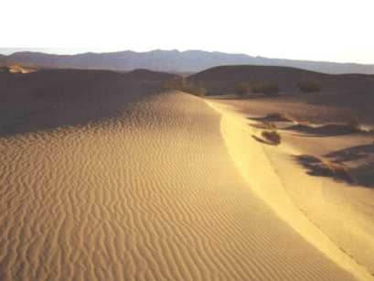
Пустыни
Выполнил: Демиденко Вадим, учащийся 7 А класса
МОУ СОШ №1 с.Екатеринославка

Slide 2
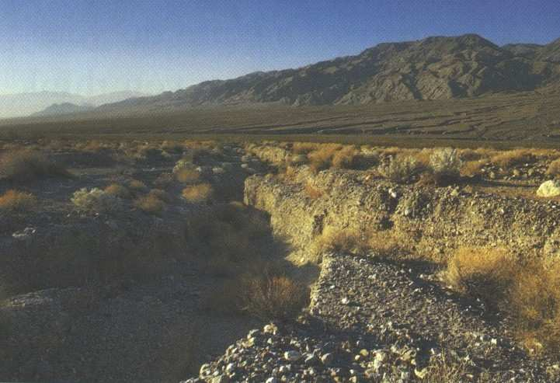
Но не все пустыни – песчаные. Бывают ещё каменистые пустыни.
Но не все пустыни – песчаные. Бывают ещё каменистые пустыни.

Slide 3
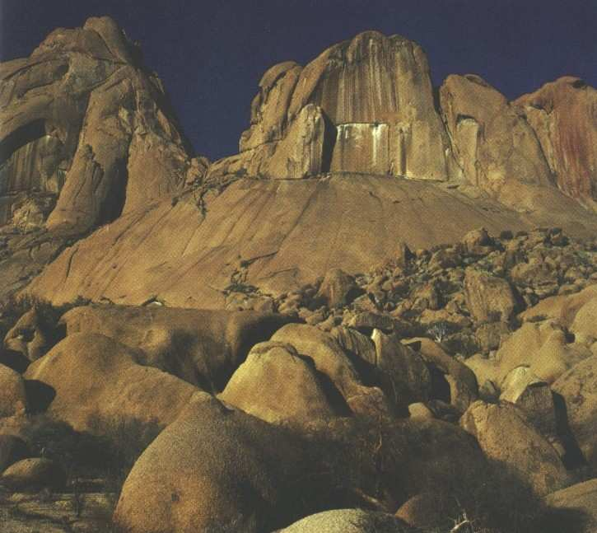
Пустыня может быть просто каменной – голые камни, без земли и даже песка.
Пустыня может быть просто каменной – голые камни, без земли и даже песка.

Slide 4
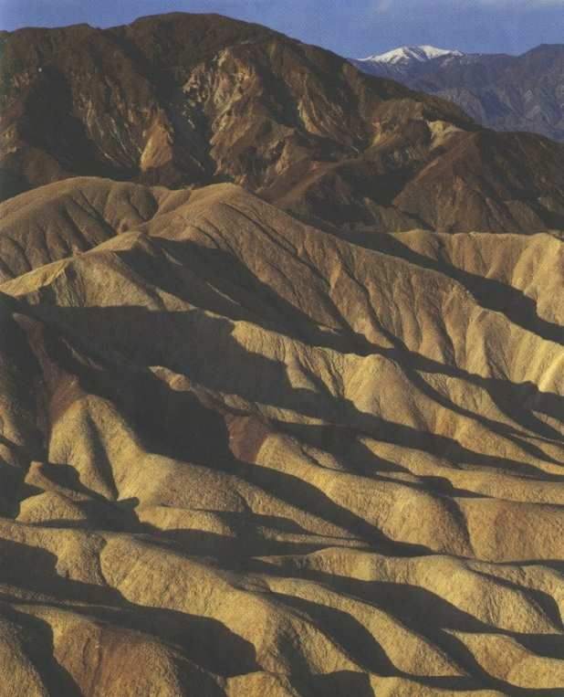
Пустыней называется любое место, где очень-очень сухо и нет или почти нет земли. Долина смерти на западе США – одно из самых сухих и жарких мест на земле.
Пустыня - любое место, где очень-очень сухо и нет или почти нет земли.
Долина смерти на западе США – одно из самых сухих и жарких мест на Земле.

Slide 5
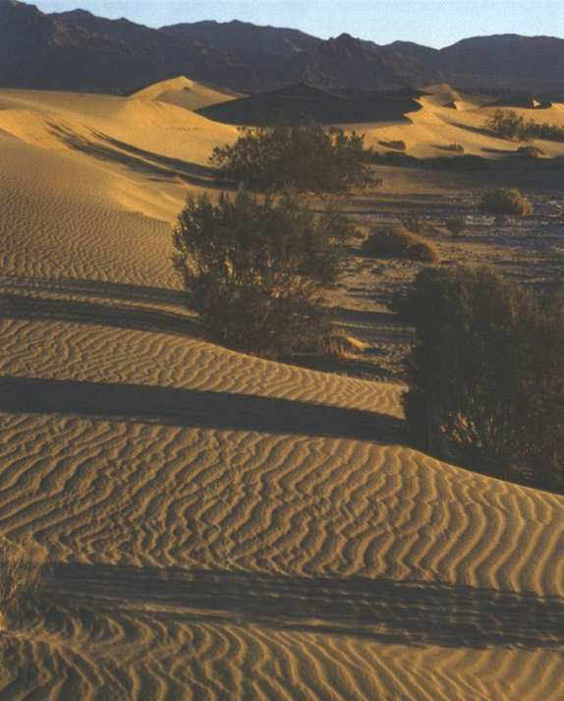
Но бывают и пустыни, где не очень жарко. Даже жаркие пустыни сильно остывают ночью. Только некоторые растения и животные могут жить в пустынях.
Но бывают и пустыни, где не очень жарко.
Даже жаркие пустыни сильно остывают ночью.
Только некоторые растения и животные могут жить в пустынях.

Slide 6
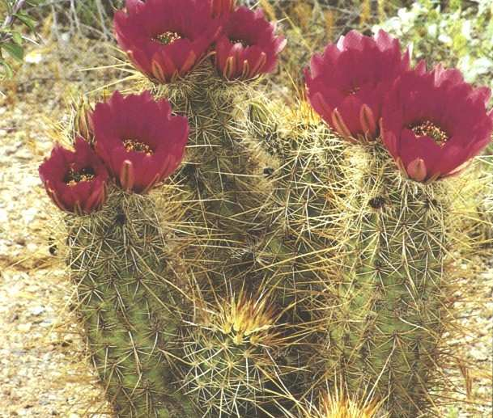
Кактусы выживают в пустынях, потому что они запасают воду в своих стеблях. Вместо листьев у них острые колючки!
Кактусы выживают в пустынях, потому что они запасают воду в своих стеблях. Вместо листьев у них острые колючки!

Slide 7
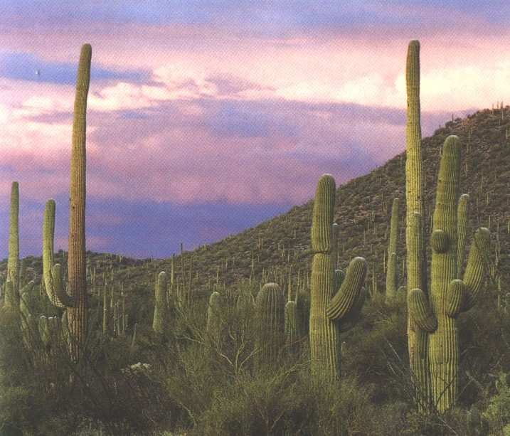
Кактусы бывают разной формы, и иногда вырастают очень высокими.
Кактусы бывают разной формы, и иногда вырастают очень высокими.

Slide 8
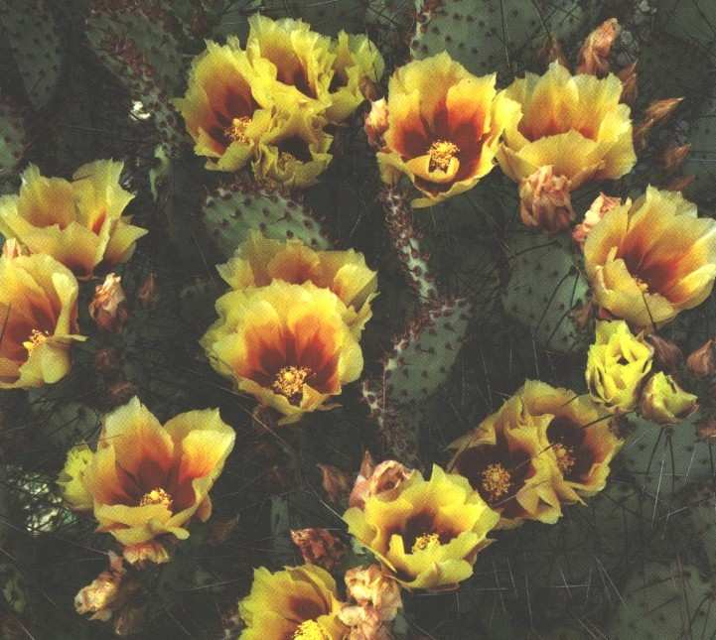
У некоторых кактусов – очень красивые цветы. Плоды опунции и некоторых других кактусов съедобны. Растения, растущие в пустынях, должны обходиться маленьким количеством воды. Некоторые растения в пустынях зацветают после дождя, живут очень недолго, и сохраняются до следующего дождя в виде семян. Другие растения имеют длинные корни.
У некоторых кактусов – очень красивые цветы.
Плоды опунции и некоторых других кактусов съедобны.
Растения, растущие в пустынях, должны обходиться маленьким количеством воды.
Некоторые растения в пустынях зацветают после дождя, живут очень недолго, и сохраняются до следующего дождя в виде семян.
Другие растения имеют длинные корни.

Slide 9
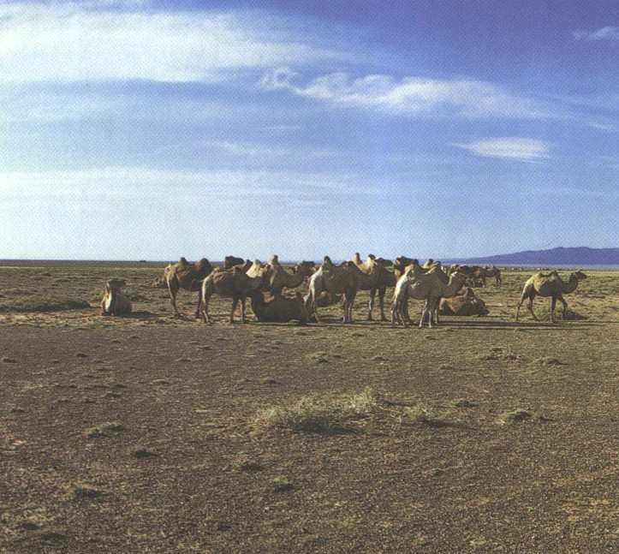
В некоторых пустынях могут жить верблюды, овцы и козы.
В некоторых пустынях могут жить верблюды, овцы и козы.

Slide 10
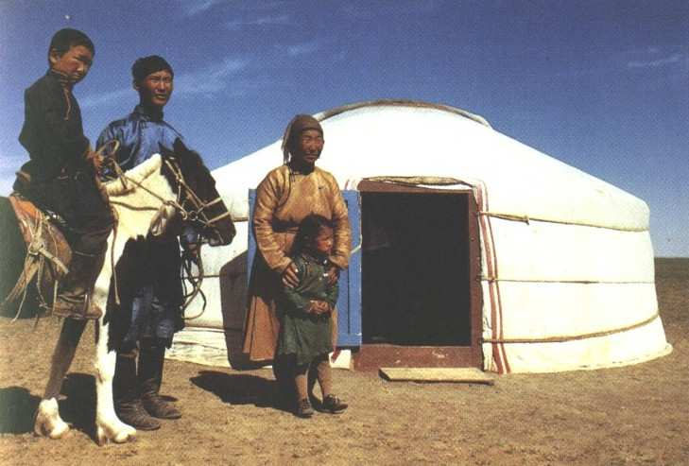
Пастухи-кочевники перемещаются по пустыням вместе со своими стадами и домами-юртами. Это кочевники, живущие в пустыне гоби в китае.
Пастухи-кочевники перемещаются по пустыням вместе со своими стадами и домами-юртами. Это кочевники, живущие в пустыне Гоби в Китае.

Slide 11
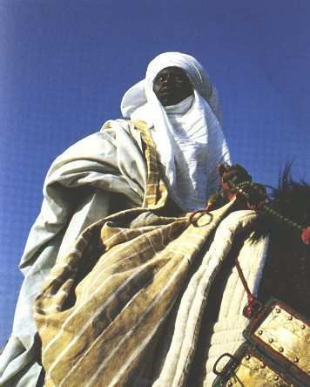
Кочевники в восточной азии и северной африке носят длинную одежду, закрывающую голову - бурнусы. Бурнус покрывает почти всё тело и сидит свободно. Он защищает от горячего солнца и летящего с ветром песка.
Кочевники в восточной Азии и северной Африке носят длинную одежду, закрывающую голову - бурнусы.
Бурнус покрывает почти всё тело и сидит свободно.
Он защищает от горячего солнца и летящего с ветром песка.

Slide 12
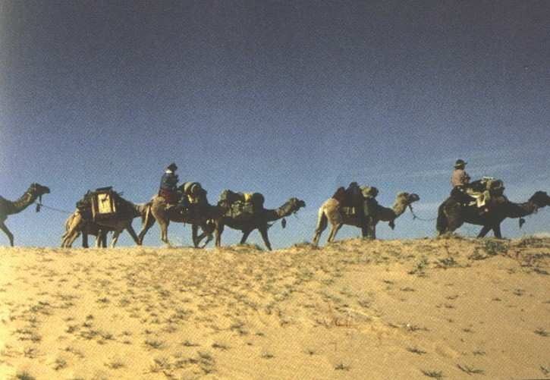
В пустынях азии и африки кочевники ездят и перевозят свои вещи на верблюдах – одногорбых и двугорбых. Поэтому верблюдов часто называют «корабли пустыни». Верблюды могут легко прожить несколько дней без воды и еды. Еду в виде жира они запасают в горбах.
В пустынях Азии и Африки кочевники ездят и перевозят свои вещи на верблюдах – одногорбых и двугорбых. Поэтому верблюдов часто называют «корабли пустыни».
Верблюды могут легко прожить несколько дней без воды и еды. Еду в виде жира они запасают в горбах.

Slide 13
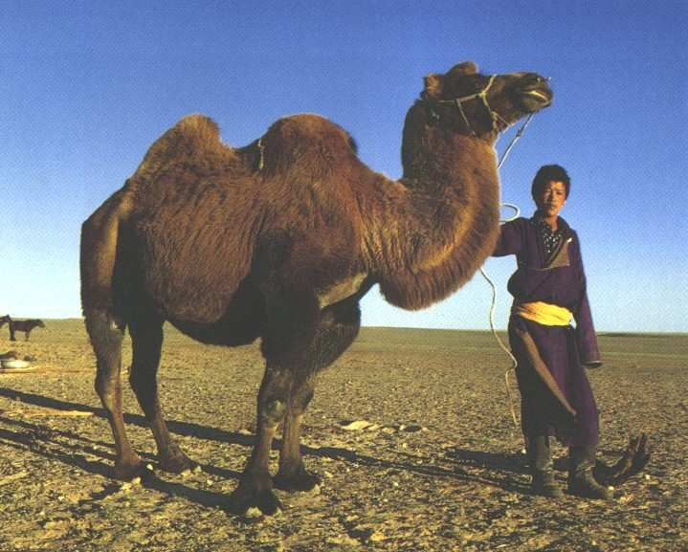
У арабских верблюдов – дромадеров – один горб. У центрально-азиатских – бактрианов – два.
У арабских верблюдов – дромадеров – один горб.
У центрально-азиатских – бактрианов – два.

Slide 14
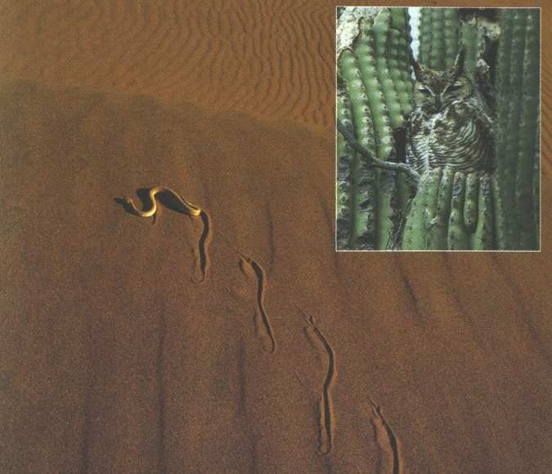
В пустынях также встречаются змеи, мыши, птицы и некоторые другие животные.
В пустынях также встречаются змеи,
мыши, птицы и некоторые другие животные.

Slide 15
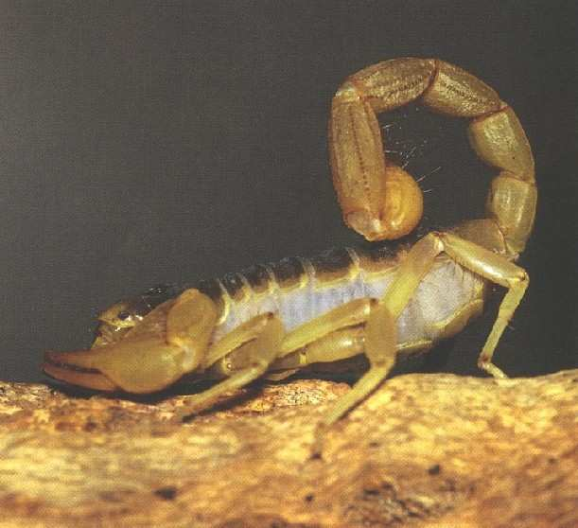
А также скорпионы, родственники пауков.
А также скорпионы, родственники пауков.

Slide 16
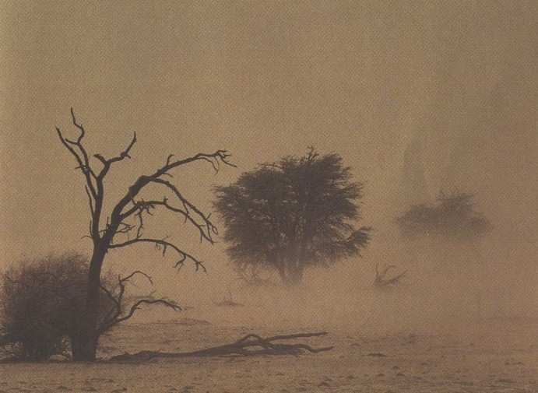
В песчаных пустынях ветер иногда поднимает песчаные бури – воздух наполняется летящим песком. В это время людям и животным лучше найти убежище.
В песчаных пустынях ветер иногда поднимает песчаные бури – воздух наполняется летящим песком. В это время людям и животным лучше найти убежище.

Slide 17
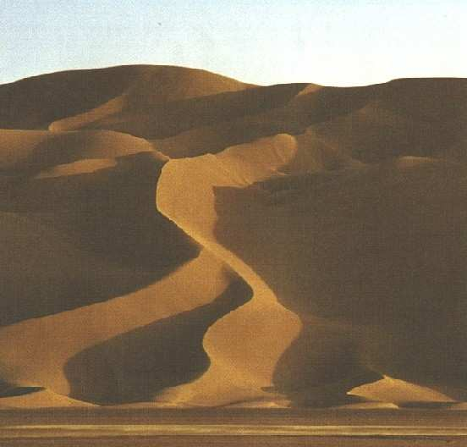
Самая большая пустыня в мире – сахара. Она находится на северо-западе африки. Когда-то там были луга, росли травы и часто выпадали дожди. Но климат стал суше, и постепенно сахара превратилась в песчаную пустыню. Теперь на сотни километров там не встретишь ни одного растения.
Самая большая пустыня в мире – Сахара.
Она находится на северо-западе Африки.
Когда-то там были луга, росли травы и часто выпадали дожди. Но климат стал суше, и постепенно Сахара превратилась в песчаную пустыню.
Теперь на сотни километров там не встретишь ни одного растения.

Slide 18
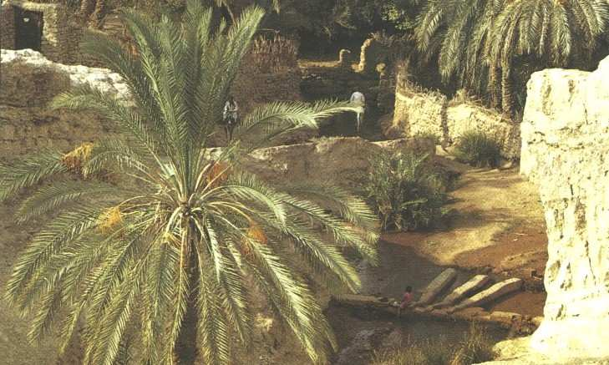
Оазис – это место в пустыне, где есть вода. Она может, например, течь из подземного источника. Около оазисов обильно растут пальмы и другие деревья и растения.
Оазис – это место в пустыне, где есть вода. Она может, например, течь из подземного источника. Около оазисов обильно растут пальмы и другие деревья и растения.

Slide 19
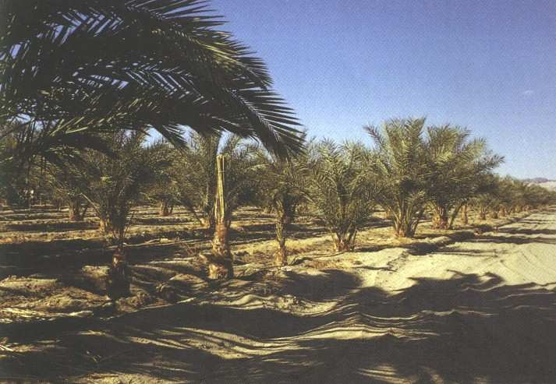
В пустынях бывают даже фермы. Для этого надо проводить воду для полива – прорывать каналы или строить водопровод, и доставлять по ним воду из ближайших озёр или рек.
В пустынях бывают даже фермы.
Для этого надо проводить воду для полива – прорывать каналы или строить водопровод, и доставлять по ним воду из ближайших озёр или рек.

Slide 20
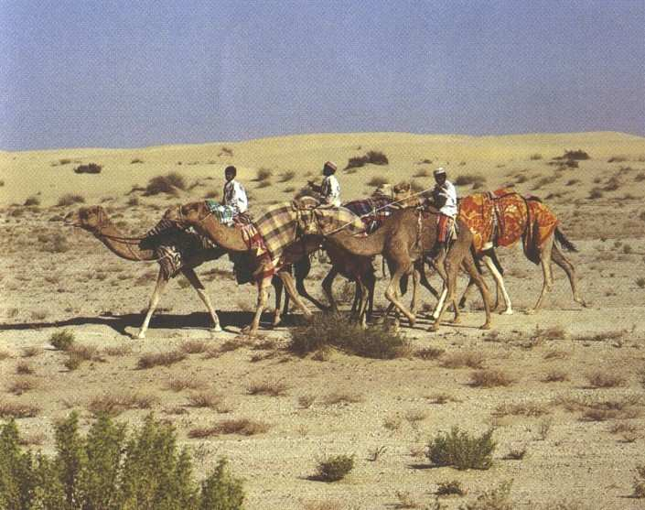
Некоторые пустыни люди сумели превратить в плодородные земли. Но большинство пустынь остается сухими, потому что вода слишком далеко. Жить в пустыне трудно, и её жители радуются каждой капле воды, попадающей на сухую землю.
Некоторые пустыни люди сумели превратить в плодородные земли.
Но большинство пустынь остается сухими, потому что вода слишком далеко.
Жить в пустыне трудно, и её жители радуются каждой капле воды, попадающей на сухую землю.

